Slide 1

MESA PUBLICA
2017
CENTRO ZONAL BARANOA
Municipio de Usiacurí

Slide 2
RENDICIÓN PÚBLICA DE CUENTAS
-AGENDA-
Instalación Rendición Públicas de Cuentas
Conceptualización– Ejercicio de Control Social y Transparencia.
Información general Regional Atlántico - Centro Zonal Baranoa.
Oferta de servicios Primera Infancia Municipio de Usiacurí 2.017
Intervención de los asistentes. Preguntas y respuestas.
Compromisos
Cierre.

Slide 3
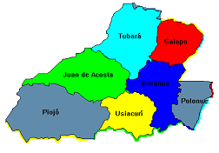
RENDICIÓN PÚBLICA DE CUENTAS
-ÁREA DE INFLUENCIA DE CENTRO ZONAL BARANOA
CZ BARANOA
Baranoa
Galapa
Juan de Acosta
Piojó
Polonuevo
Tubará
Usiacurí

Slide 4
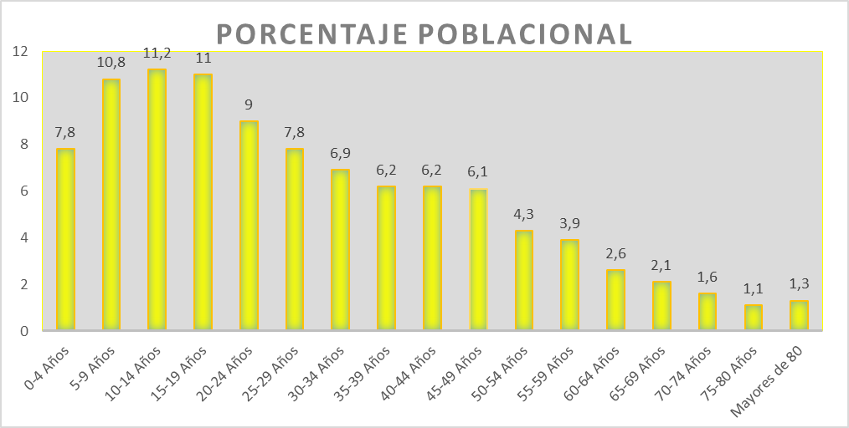
Apoyo a la Primera Infancia
Generalidades de Usiacurí

Slide 5
RENDICIÓN PÚBLICA DE CUENTAS
-ESTATUTO ANTICORRUPCIÓN, LEY 1474 DE 2011-
Ley 1474 de 2011
Fortalece mecanismos de prevención, investigación y sanción de actos de corrupción y la efectividad del control de la gestión pública.
*Sensibilizar a los servidores públicos y a la comunidad.
*Mejorar los niveles de transparencia en la gestión.
*Crear estrategias de fortalecimiento, formando a actores institucionales y sociales, brindando información necesaria e involucrando a la ciudadanía en la toma de decisiones.
*Ejercer los principios de transparencia, buen gobierno, calidad en la gestión, calidad en la información, y promoción de la participación y el diálogo de doble vía con la comunidad
Compromiso ICBF

Slide 6
RENDICIÓN PÚBLICA DE CUENTAS
-PLAN ANTICORRUPCIÓN Y ATENCIÓN * CANALES DE COMUNICACIÓN-
Página web: www.icbf.gov.co
Correo electrónico: atencionalciudadano@icbf.gov.co
Línea gratuita nacional 018000918080
Correo electrónico: anticorrupcion@icbf.gov.co
Tweets a través de @ICBFColombia
Atención presencial en la Sede Regional, Centros Zonales, CESPA y CAIVAS a través de nuestras Oficinas de Servicio y Atención.
Línea 106 para escuchar la voz de los Niños, Niñas y Adolescentes.
Línea de prevención abuso sexual: 018000112440

Slide 7
RENDICIÓN PÚBLICA DE CUENTAS
-OBJETIVOS INSTITUCIONALES-
Ampliar cobertura y mejorar la calidad de la Atención Integral de la Primera Infancia
Promover los derechos de los niños, niñas y adolescentes y prevenir los riesgos o amenazas de vulneración de los mismos
Fortalecer con las familias y comunidades las capacidades para promover su desarrollo, fortalecer sus vínculos de cuidado mutuo y prevenir la violencia intrafamiliar y de género
Promover la seguridad alimentaria y la nutricional en el desarrollo de la primera infancia, los NNA y la familia
Garantizar la protección integral de los NNA en coordinación con las instancias del SNBF
Lograr una adecuada y eficiente gestión institucional a través de la articulación entre servidores, áreas y niveles territoriales; el apoyo administrativo a los procesos misionales, la apropiación de una cultura de la evaluación y la optimización del uso de los recursos
1
2
3
4
5
6

Slide 8
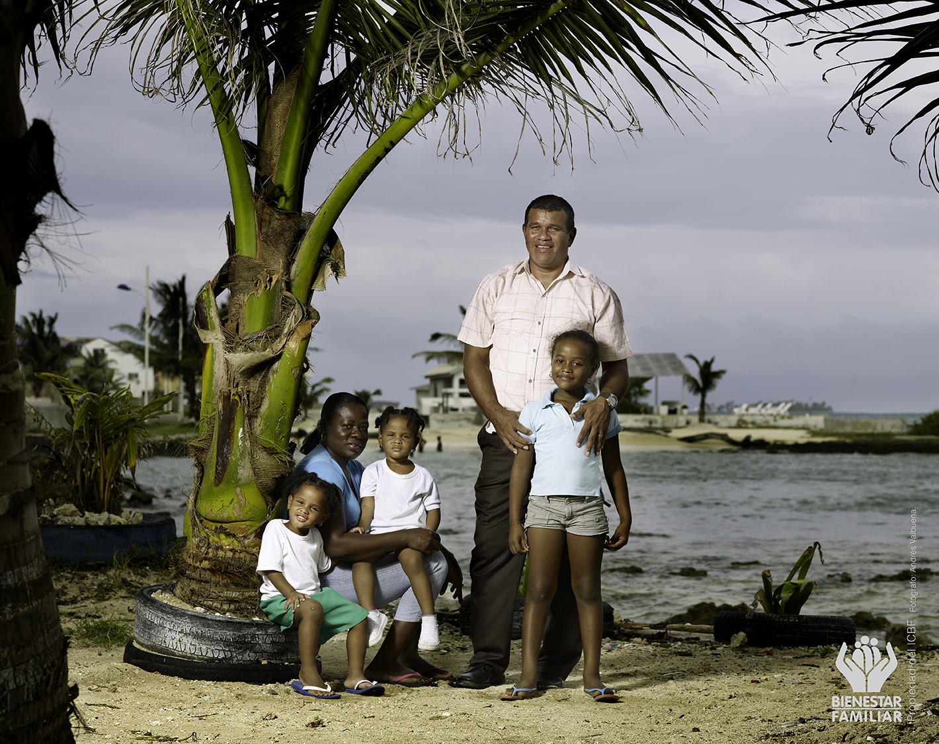
MISIÓN
Trabajar con calidad y transparencia por el desarrollo integral de la primera infancia, la niñez, la adolescencia y el bienestar de las familias colombianas.

Slide 9

VISIÓN
Cambiar el mundo de las nuevas generaciones y sus familias, siendo referentes en estándares de calidad y contribuyendo a la construcción de una sociedad en paz, próspera y equitativa.

Slide 10
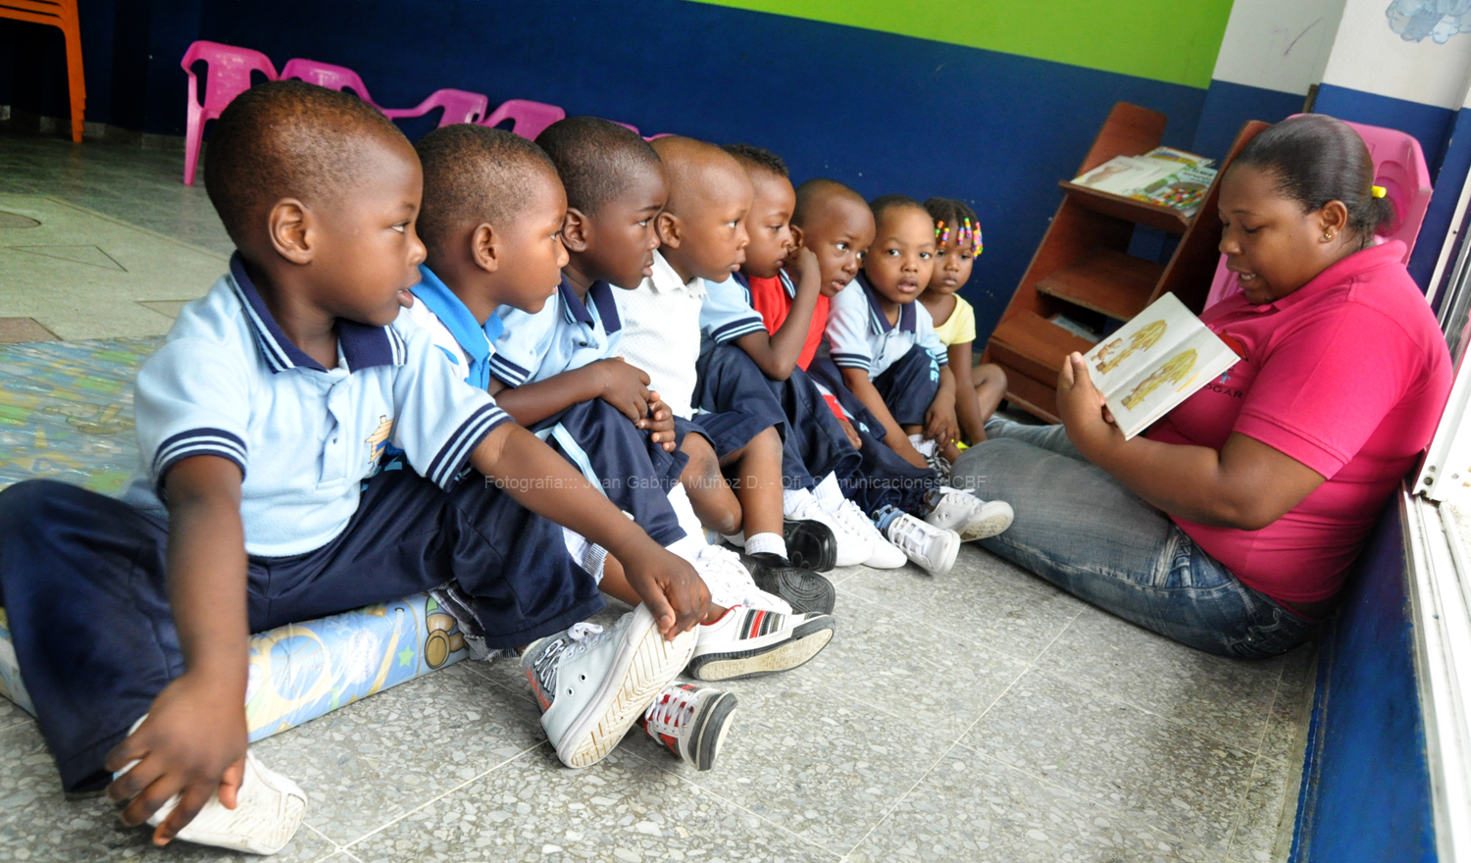
Primera Infancia

Slide 11
Apoyo a la Primera Infancia
Generalidades y Políticas
Marco Conceptual.
Ley 1098 de 2006, Código de la Infancia y la Adolescencia.
Plan Nacional de Desarrollo-PND 2010-2014 “Prosperidad para todos” surge la Estrategia de Atención Integral a la Primera Infancia “De Cero a Siempre”.
La Ley 1804 de 2016. Política de Estado para el Desarrollo Integral de la Primera Infancia de Cero a Siempre.

Slide 12
Apoyo a la Primera Infancia
Generalidades y Políticas
Objetivo General
Direccionar la atención de niñas y niños de cero a seis años, de acuerdo con marco general vigente del Instituto Colombiano de Bienestar Familiar-ICBF, y la Política de Estado para el Desarrollo Integral de la Primera Infancia de Cero a Siempre, los Fundamentos Políticos, Técnicos y de Gestión para la atención integral, los referentes técnicos para la educación inicial en el marco de la atención integral, y toda documentación de las áreas del ICBF que tengan incidencia en los procesos de primera infancia en el territorio nacional.

Slide 13
Apoyo a la Primera Infancia
Población atendida en Primera Infancia
Inversión:
1,629 Millones
Cupos:
699
Unidades:
28

Slide 14
Apoyo a la Primera Infancia
MODALIDAD INSTITUCIONAL PARA LA ATENCIÓN A LA PRIMERA INFANCIA
Servicios de Educación inicial en el marco de la atención integral:
Centros de Desarrollo Infantil - CDI
Hogares Infantiles - HI
Garantizar el servicio de educación inicial a niñas y niños menores de cinco (5) años y hasta los seis (6) años en el grado de transición donde exista este servicio, en medio institucional, en el marco de la atención integral y de diversidad, a través de acciones pedagógicas y de cuidado calificado, así como la realización de gestiones para promover los derechos de salud, protección y participación, que permitan favorecer el desarrollo integral en la Primera Infancia.

Slide 15
Apoyo a la Primera Infancia

Slide 16
Apoyo a la Primera Infancia

Slide 17
Atención a la Primera Infancia
LOGROS | DIFICULTADES
Contar con un servicio de atención integral en la modalidad comunitaria. Mejorar coordinación intersectorial para la atención a la primera infancia. Espacios pedagógicos y ambientes educativos adecuados y seguros para la atención de los niños y niñas. Atención del 100% de la población de primera infancia | No se cuenta con espacios públicos suficientes para la recreación de los niños de esta etapa. La resistencia del sindicato de Hogares Infantiles para la verificación de las condiciones de calidad del servicio por parte del ICBF. Suspensión de la atención de niños y niñas, por cese de actividades de los agentes educativos de HCB y HI, suministrando solamente la ración alimentaria.

Slide 18
Atención a la Primera Infancia
RETOS
Formular la Política Pública de Primera Infancia en el municipio. Construir e implementar la Ruta Integral de Atención - RIA. Constituir y dinamizar la mesa de participación de niños y niñas. 100% de niños y niñas en Primera Infancia, con los derechos a tener un nombre y un apellido, afiliación al SGSSS, protección y participación, garantizados. Apoyo y compromiso del ente territorial para que las unidades de servicio que funcionan en el municipio, cuenten con las condiciones de calidad que merecen los niños y niñas Usiacureños.

Slide 19
Apoyo a la Primera Infancia
Detalle Población Atendida en Primera Infancia
Proyectos | UNIDADES DE SERVICIO | CUPOS | INVERSION AÑO
HCB FAMI-FAMILIAR TRADICIONAL | 3 | 39 | 41.550.993
HOGARES INFANTILES - INSTITUCIONAL INTEGRAL | 1 | 90 | 207.896.040
CDI CON ARRIENDO - INSTITUCIONAL INTEGRAL | 1 | 51 | 161.404.494
DESARROLLO INFANTIL EN MEDIO FAMILIAR SIN ARRIENDO - FAMILIAR INTEGRAL | 6 | 298 | 691.145.738
HCB INTEGRAL -COMUNITARIO INTEGRAL | 17 | 221 | 527.203.558
TOTAL | 28 | 699 | $1,629,200,823

Slide 20

GRACIAS

